Slide 1
CSS СВОЙСТВА ТЕКСТА

Slide 2

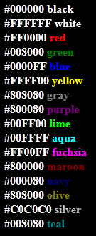
Цвет текста
На практике применяется чаще всего

Slide 3
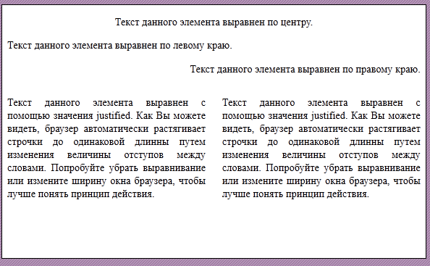
Выравнивание текста
<html>
<head>
<style type='text/css'>
p.ta1 {
text-align:center; }
p.ta2 {
text-align:left; }
p.ta3 {
text-align:right; }
p.ta4 {
text-align:justify; }
</style>
</head>
<p class='ta1'>Текст данного элемента выравнен по центру.</p>
<p class='ta2'>Текст данного элемента выравнен по левому краю. </p>
<p class='ta3'>Текст данного элемента выравнен по правому краю. </p>
<div style='width:48%; float:left;'>
<p class='ta4'>Текст данного элемента выравнен с помощью значения justified. Как Вы можете видеть, браузер автоматически растягивает строчки до одинаковой длинны путем изменения величины отступов между словами. Попробуйте убрать выравнивание или измените ширину окна браузера, чтобы лучше понять принцип действия. </p>
</div>
<div style='width:48%; float:right;'>
<p class='ta4'>Текст данного элемента будет с помощью значения justified. Как Вы можете видеть, браузер автоматически растягивает строчки до одинаковой длинны путем изменения величины отступов между словами. Попробуйте убрать выравнивание или измените ширину окна браузера, чтобы лучше понять принцип действия. </p>
</div>
</html>

Slide 4
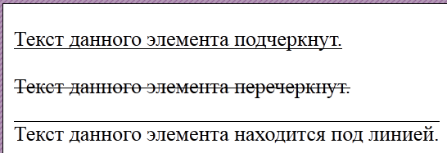
Свойство text-decoration
Над-, под- и ПЕРЕ черкнутость
<html>
<head>
<style type='text/css'>
p.td1 {text-decoration:underline;}
p.td2 {text-decoration:line-through;}
p.td3 {text-decoration:overline;}
</style>
</head>
<p class='td1'>Текст данного элемента подчеркнут.</p>
<p class='td2'>Текст данного элемента перечеркнут.</p>
<p class='td3'>Текст данного элемента находится под линией.</p>
</html>

Slide 5
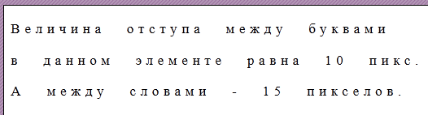
Отступы между словами и буквами в тексте
<html>
<head>
<style type='text/css'>
p.ls1
{
letter-spacing:5px;
word-spacing:15px;
}
</style>
</head>
<p class='ls1'> Величина отступа между буквами </p>
<p class='ls1'> в данном элементе равна 10 пикс. </p>
<p class='ls1'> А между словами - 15 пикселов.</p>
</html>

Slide 6
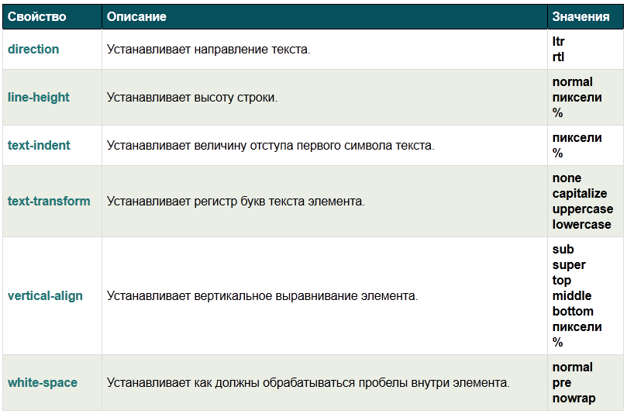
Остальные CSS свойства оформления текста
Справочная информация:

Slide 7
ШРИФТ

Slide 8
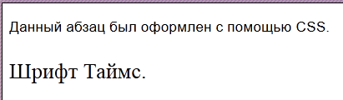
Установка шрифта
<html>
<head>
<style type='text/css'>
/* Оформим абзац шрифтом Arial */
p {font-family:Arial;}
.tim{
font-family:"Times New Roman"; font-size:24px}
</style>
</head>
<body>
<p> Данный абзац был оформлен с помощью CSS.</p>
<p class='tim'> Шрифт Таймс.</p>
</body>
</html>

Slide 9
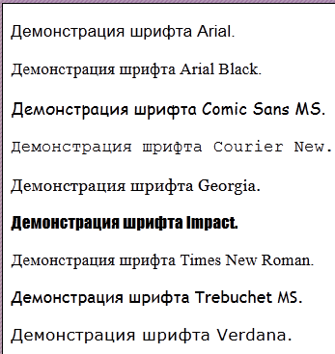
Безопасные шрифты
Вероятность их поддержки на любом компьютере с любой установленной ОС близка к 100%.
<html>
<body>
<p style=“font-family:Arial;”>Демонстрация шрифта Arial.</p>
<p style=“font-family:"Arial Black";”>Демонстрация шрифта Arial Black.</p>
<p style=“font-family:"Comic Sans MS";”>Демонстрация шрифта Comic Sans MS.</p>
<p style=“font-family:"Courier New";”>Демонстрация шрифта Courier New.</p>
<p style=“font-family:Georgia;”>Демонстрация шрифта Georgia.</p>
<p style=“font-family:Impact;”>Демонстрация шрифта Impact.</p>
<p style=“font-family:"Times New Roman";”>Демонстрация шрифта Times New Roman.</p>
<p style=“font-family:"Trebuchet MS";”>Демонстрация шрифта Trebuchet MS.</p>
<p style=“font-family:Verdana;”>Демонстрация шрифта Verdana.</p>
</body>
</html>

Slide 10
Резервные шрифты
<html>
<head>
<style type='text/css'>
/* Если на компьютере пользователя нет шрифта Verdana, то будет использован Times New Roman, если
на компьютере нет Times New Roman, то будет использован Arial */
p {font-family:Verdana,"Times New Roman",Arial;}
</style>
</head>
<p> Данный абзац был оформлен с помощью CSS.</p>
</html>

Slide 11
Замыкающее семейство шрифтов
В качестве замыкающего резервного шрифта часто указывают СЕМЕЙСТВО, к которому принадлежит основной шрифт, чтобы в крайнем случае браузер автоматически выбрал один из шрифтов данного семейства установленных на компьютере пользователя.
В CSS шрифты делятся на следующие "семейства":
Serif шрифты данного семейства имеют небольшие засечки на концах символов. Примеры шрифтов данного семейства: Times New Roman, Georgia.
Sans-Serif шрифты данного семейства не имеют засечек. Примеры: Arial, Arial Black, Trebuchet MS, Verdana.
Monospace все символы шрифтов данного семейства занимают одинаковую ширину. Примеры: Courier New.
Fantasy семейство "причудливых" шрифтов использующихся в основном для создания красочных заголовков. Примеры: Impact
Cursive семейство шрифтов рукописного начертания. Примеры: Comic Sans MS.
p {font-family:Verdana,Arial,sans-serif;}

Slide 12
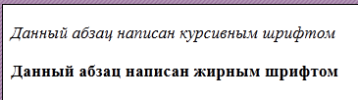
Стиль шрифта
<html>
<head>
<style type='text/css'>
p.italic {font-style:italic;}
p.bold {font-weight:bold;}
</style>
</head>
<p class='italic'>Данный абзац написан курсивным шрифтом</p>
<p class='bold'>Данный абзац написан жирным шрифтом</p>
</html>

Slide 13
ФОН
background-attachment
background-color
background-image
background-position
background-repeat

Slide 14
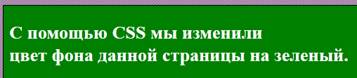
Цвет фона - background-color
<html>
<head>
<style type='text/css'>
body
{
background-color:green;
}
</style>
</head>
<body>
<h2 style='color:white;'>С помощью CSS мы изменили <br>
цвет фона данной страницы на зеленый.</h2>
</body>
</html>

Slide 15
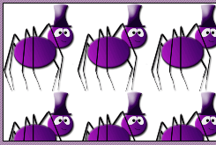
Изображение в качестве фона - background-image
<html>
<head>
<style type='text/css'>
body
{
background-image:url('http://www.wisdomweb.ru/editor/spider2.gif');
}
</style>
</head>
<body>
<!– ничего не написали на странице -->
</body>
</html>
CSS свойства background-repeat позволяет определить как должно повторяться фоновое изображение при вставке:
background-repeat:repeat-x - изображение будет повторятся только по горизонтали;
background-repeat:repeat-y - изображение будет повторятся только по вертикали;
background-repeat:no-repeat - изображение не будет повторятся.

Slide 16
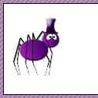
background-position и background-attachment
body
{
background-image:url('http://www.wisdomweb.ru/editor/spider2.gif');
background-repeat:no-repeat;
background-position:40px 60px;
}
ПО ГОРИЗОНТАЛИ
ПО ВЕРТИКАЛИ
/* Фоновая картинка будет оставаться на одном месте даже при прокрутке страницы */
body
{
background-image:url('http://www.wisdomweb.ru/editor/spider2.gif');
background-repeat:no-repeat;
background-attachment:fixed; /*по умолчанию scroll*/
background-position:right top; /*Прижато в элементе ВПРАВО и ВВЕРХ*/
};
}

Slide 17
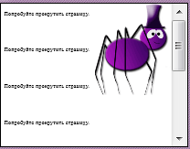
Краткая форма записи
<html>
<head>
<style type='text/css'>
/* Фоновое изображение будет размещено в правом верхнем углу
(в предыдущем примере нам приходилось
использовать 4 (!) различных свойства для того,
чтобы добиться того же.) */
body
{
background:url('http://www.wisdomweb.ru/editor/spider2.gif')
no-repeat fixed right top;
}
</style>
</head>
<body>
<p> Попробуйте прокрутить страницу. </p>
<br />
… …
<br />
… …
</body>
</html>

Slide 18
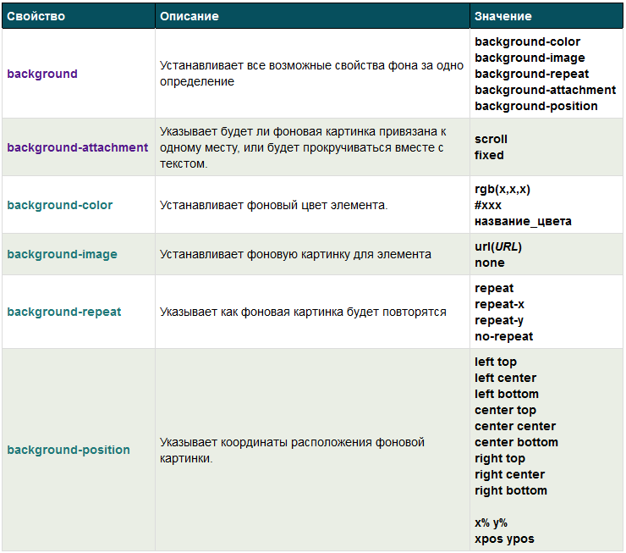
Список всех свойств оформления фона
Справочная информация

Slide 19
Оформление ссылок
<html>
<head>
<style type='text/css'>
a:link {
text-decoration:none;
color:green; }
a:visited {
text-decoration:none;
color:green;}
a:hover {
text-decoration:underline;
color:red;
font-size:1.1em;}
a:active {
text-decoration:none;
color:red;
font-size:1.1em;}
</style>
</head>
<body>
<a href='http://www.wisdomweb.ru'> wisdomweb.ru </a>
<p> Попробуйте навести курсор мыши на ссылку выше. </p>
</body>
</html>
Ссылки могут находится в четырех различных состояниях и каждое из этих состояний может быть отдельно оформлено с помощью специальных псевдо-классов.
Псевдо-класс должен добавляться к селектору элемента, отделяясь от него двоеточием (:).
Оформление для псевдо-классов должно задаваться ТОЧНО в перечисленном ниже порядке:
a:link - определяет оформление обычной не посещенной ссылки.
a:visited - определяет оформление посещенной пользователем ссылки.
а:hover - определяет оформление ссылки, на которую наведен курсор мыши.
a:active - определяет оформление ссылки, на которую щелкнули мышкой.

